Slide 1
Сети: повторение пройденного
Сетевая модель OSI
Сколько уровней в модели OSI и как они называются?
На каком уровне работает протокол IP?
На каком уровне работает TCP?
IP-адреса, маска подсети
Для чего нужна маска подсети?
Чем отличается частный IP-адрес от публичного?
Как определить, к какой сети относится IP-адрес 192.168.1.5 с маской 255.255.255.0?
TCP/UDP
В чём основное отличие TCP от UDP?
Приведите пример сервиса, который использует TCP, и пример сервиса, который использует UDP.
Локальная и внешняя сеть
Что такое шлюз по умолчанию и зачем он нужен?
Как определить, находится ли хост в локальной или внешней сети?
DNS
Для чего используется DNS?
Какая команда в Linux позволяет проверить, какой IP соответствует доменному имени?
NAT
Что делает NAT и зачем он нужен?
Чем отличается SNAT от DNAT?
Практика: настройка сети в Linux
Какая команда покажет список всех интерфейсов и их IP-адресов в Linux?

Slide 2
Виртуализация, контейнеризация и пакетные менеджеры
Цели урока: - Понять, что такое виртуализация и зачем она нужна.
- Разобраться в основных типах виртуализации.
- Увидеть разницу между виртуальными машинами и контейнерами.
- Познакомиться с пакетными менеджерами и их ролью в DevOps.

Slide 3
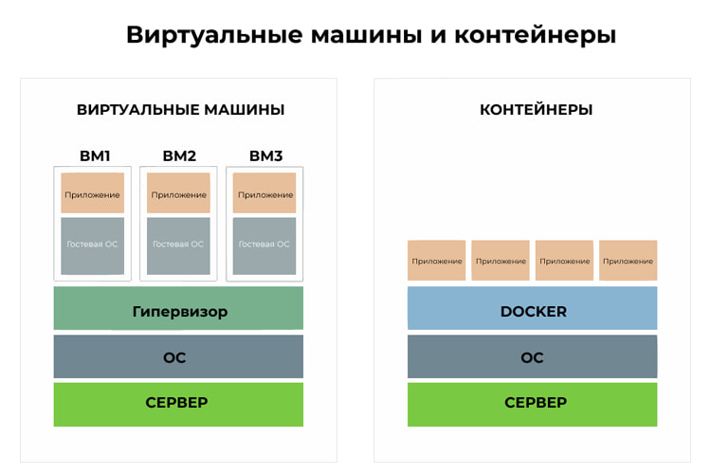
Что такое виртуализация
- Определение: создание виртуальной (логической) версии аппаратных ресурсов.
- Зачем:
• Экономия ресурсов
• Изоляция окружений
• Упрощение тестирования и миграций
• Гибкость масштабирования

Slide 4
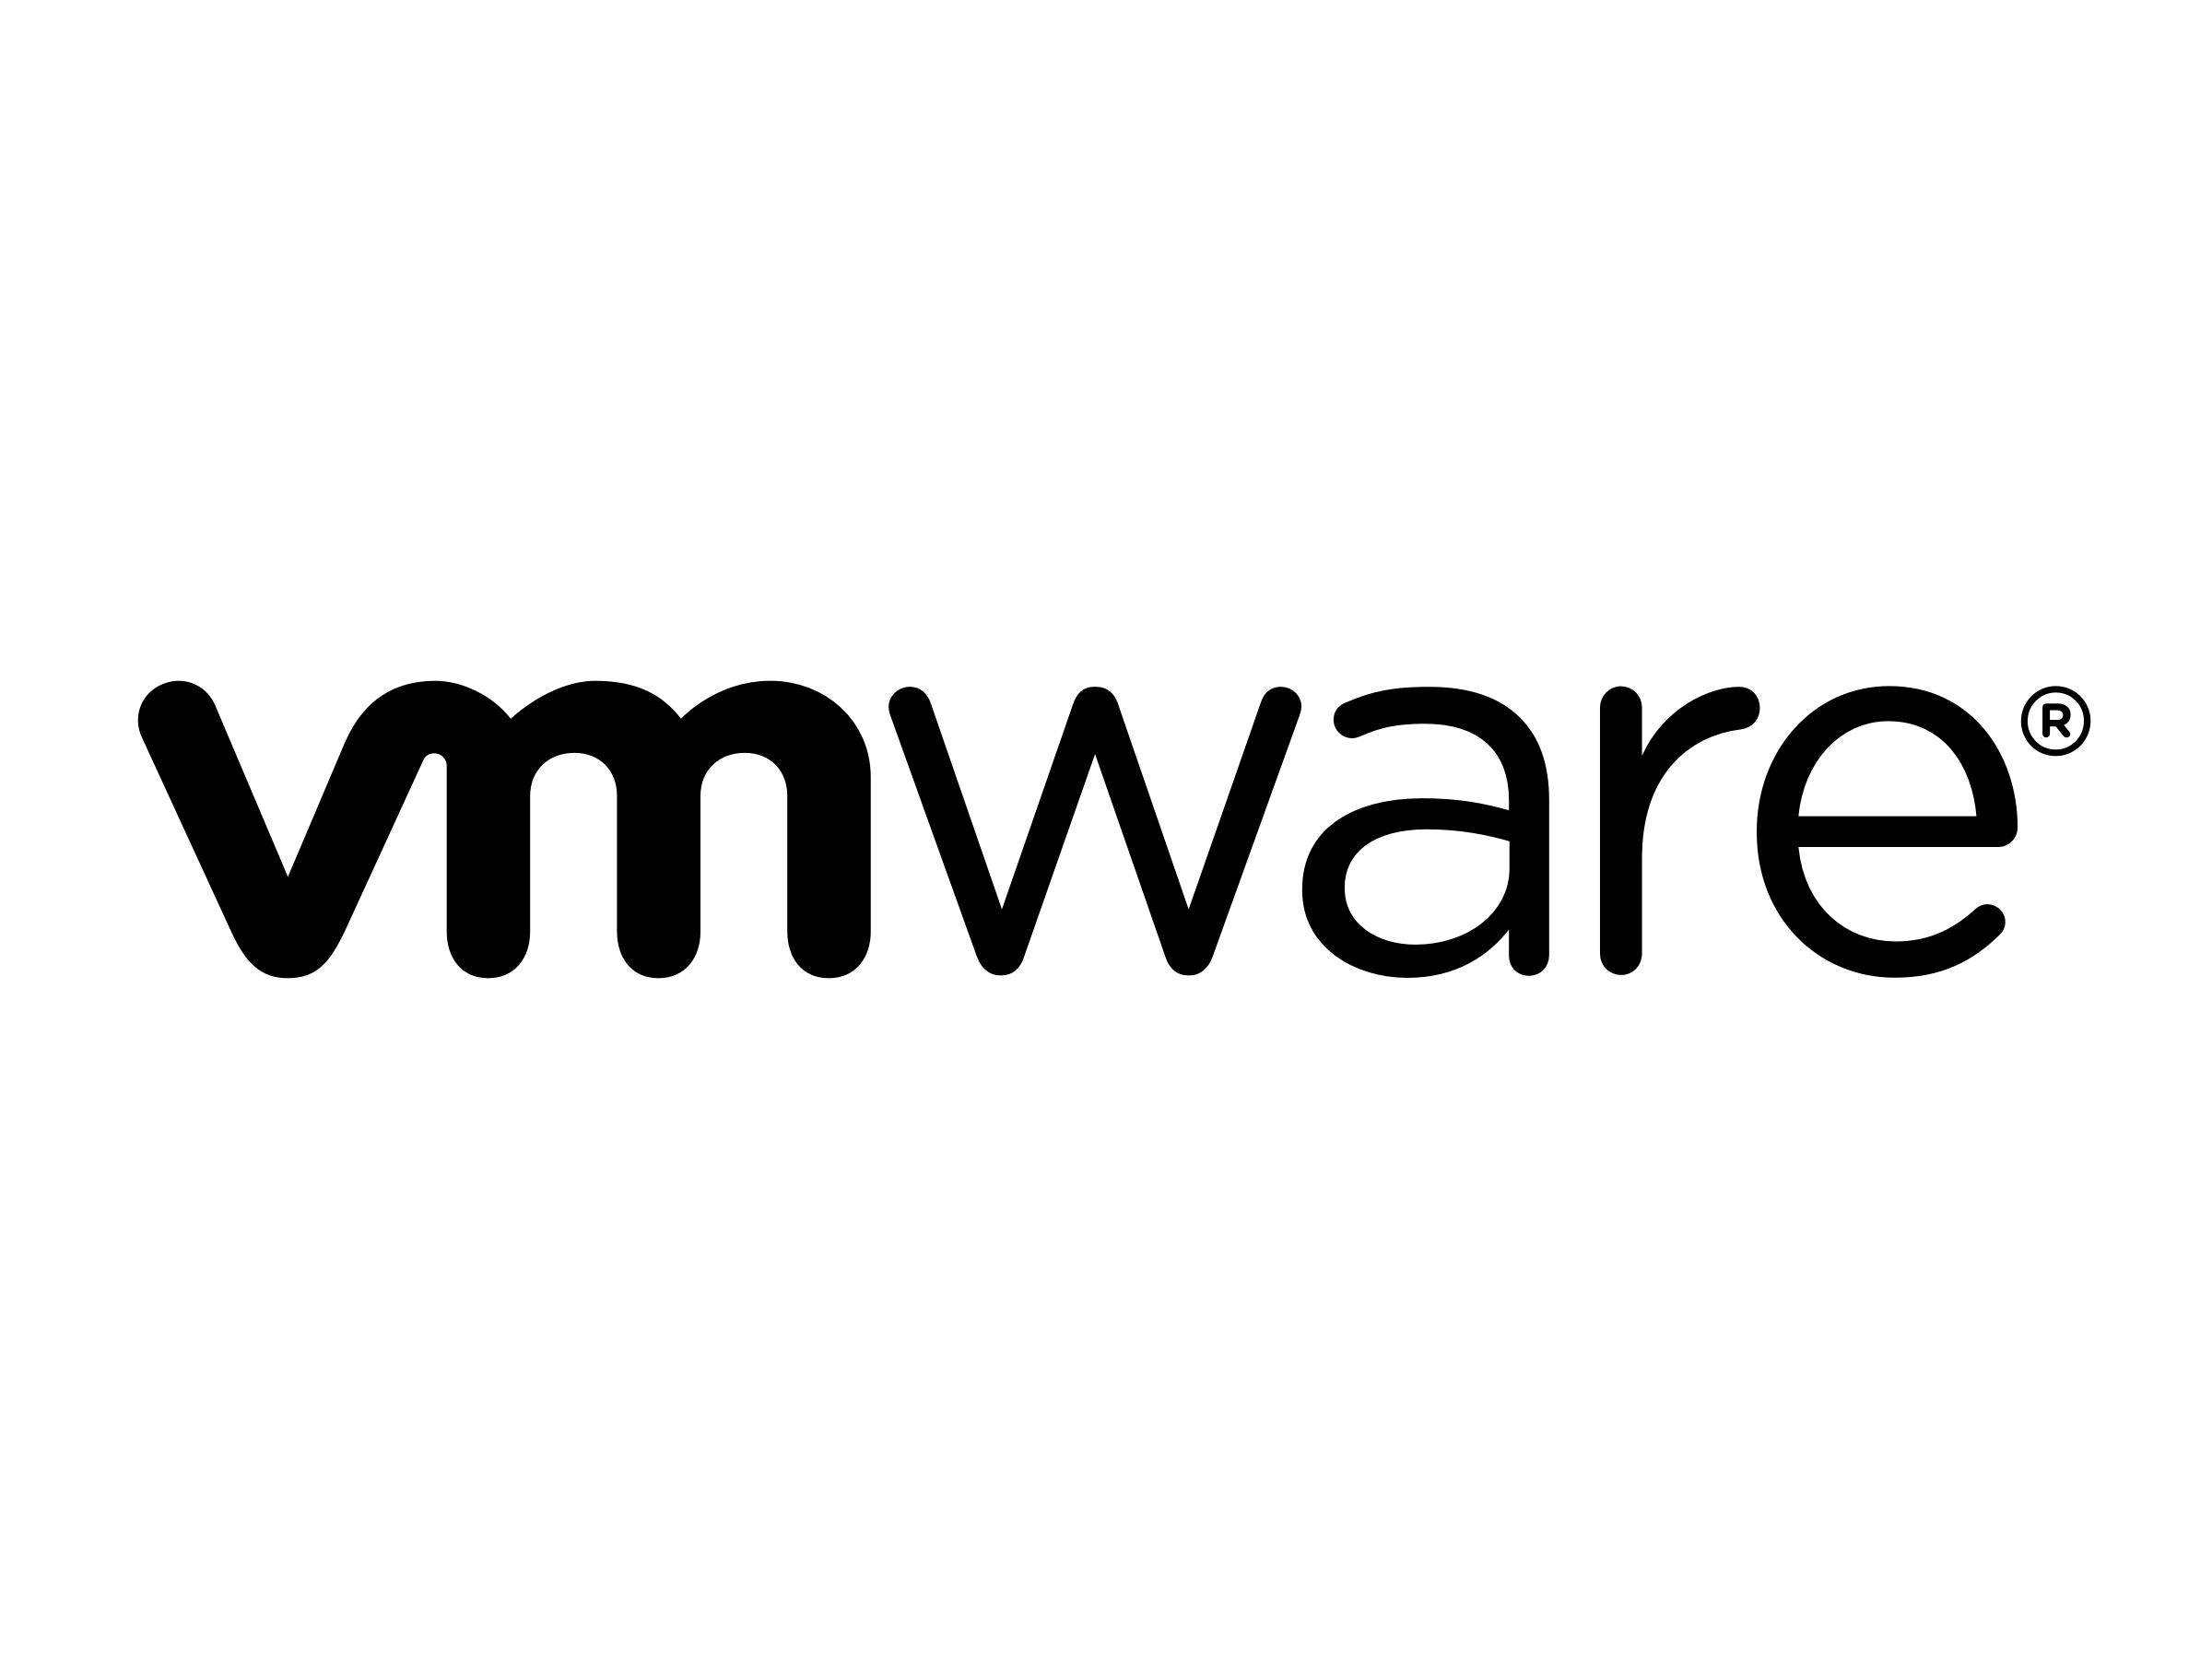

Типы виртуализации
1. Аппаратная (полная) — эмуляция всей машины (Hyper-V, VMware ESXi, VirtualBox)
2. Паравиртуализация — ОС знает, что она в виртуальной среде (Xen)
3. Виртуализация на уровне ОС — общая ОС, но изолированные окружения (LXC, контейнеры)

Slide 5
Гипервизоры
- Тип 1 (bare-metal) — работает прямо на 'железе' (VMware ESXi, KVM)
- Тип 2 (hosted) — ставится поверх ОС (VirtualBox, VMware Workstation)
- Схема: железо → гипервизор → гостевые ОС

Slide 6
Плюсы и минусы виртуальных машин
Плюсы:
- Полная изоляция
- Можно запускать разные ОС
- Гибкость в настройке железа
Минусы:
- Большой overhead
- Медленный старт
- Образы занимают много места

Slide 7
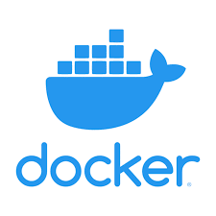


Контейнеризация
- Определение: технология упаковки приложения с зависимостями в изолированный контейнер
- Отличия от ВМ:
• Использует ядро хостовой ОС
• Легче и быстрее
• Меньше потребление ресурсов

Slide 9
Зачем DevOps-инженеру контейнеры
- Быстрая доставка приложений
- Предсказуемое окружение
- Масштабируемость
- Интеграция с CI/CD

Slide 10
Пакетные менеджеры
- Определение: инструмент для установки, обновления и удаления ПО
- Зачем: автоматизация установки зависимостей, обновления систем
- Примеры:
Linux: apt, yum, dnf
MacOS: brew
Windows: choco, winget

Slide 11
Краткий итог
- Виртуализация = изоляция на уровне железа/ОС
- Контейнеризация = изоляция приложений, легче и быстрее

Slide 12
Домашнее задание
1. Поставить VirtualBox и развернуть любую гостевую ОС (другого семейства)
2. Установить любое ПО через пакетный менеджер (apt, yum, brew)
2.1. вывести список установленных ПО

